Slide 1
ZDOBYWAMY KOMPETENCJE KLUCZOWE
Zajęcia laboratoryjne z przyrody w gimnazjum

Slide 2
Podstawowe czynności laboratoryjne
Posługiwanie się sprzętem laboratoryjnym to niezbędne umiejętności wykonania eksperymentu. Pracownia przyrodnicza wzbogaciła się o nowe pomoce dzięki realizacji projektu Zdobywamy Kompetencje Kluczowe

Slide 3
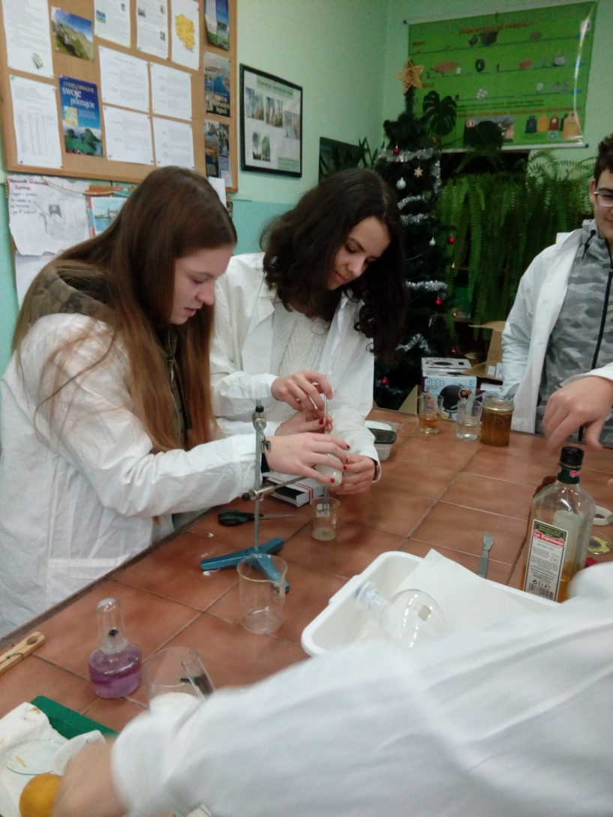
Sporządzanie zawiesiny

Slide 4
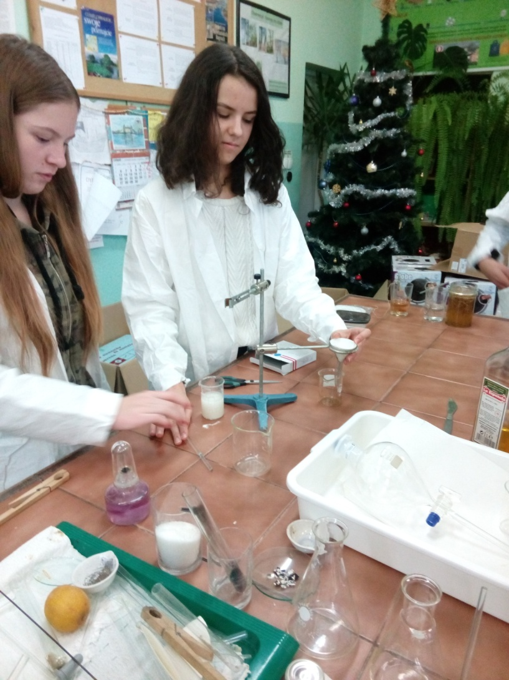
Sączenie

Slide 5
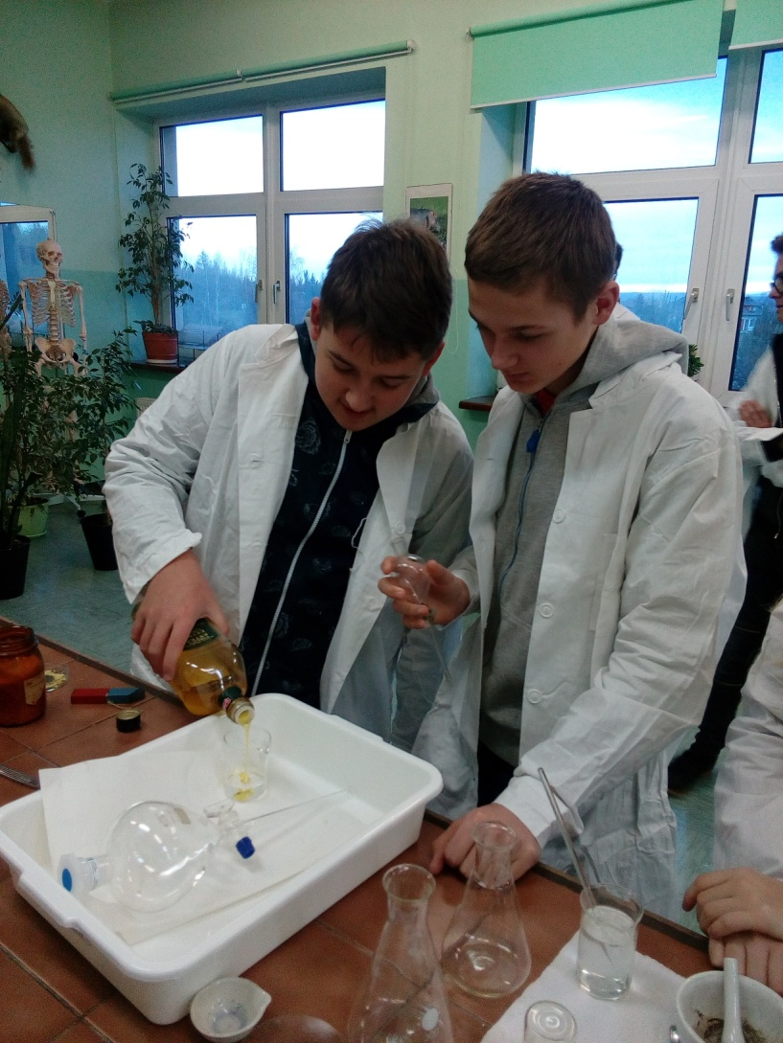
Sporządzanie emulsji

Slide 6
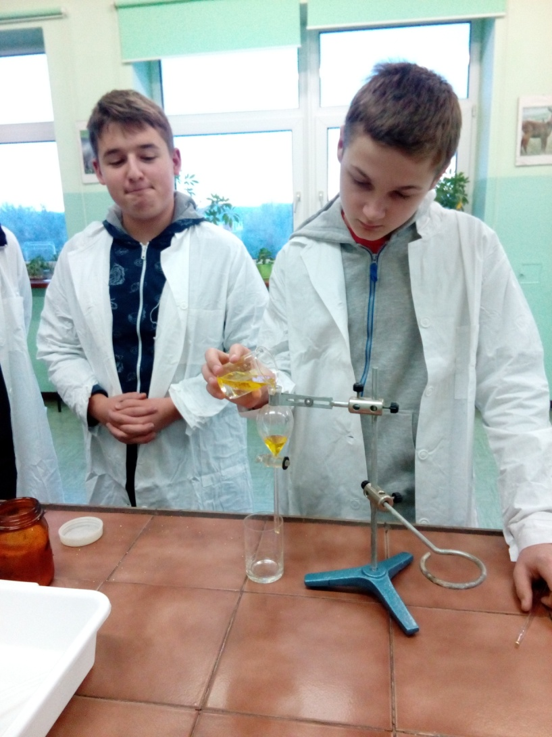
Rozdzielanie emulsji

Slide 7
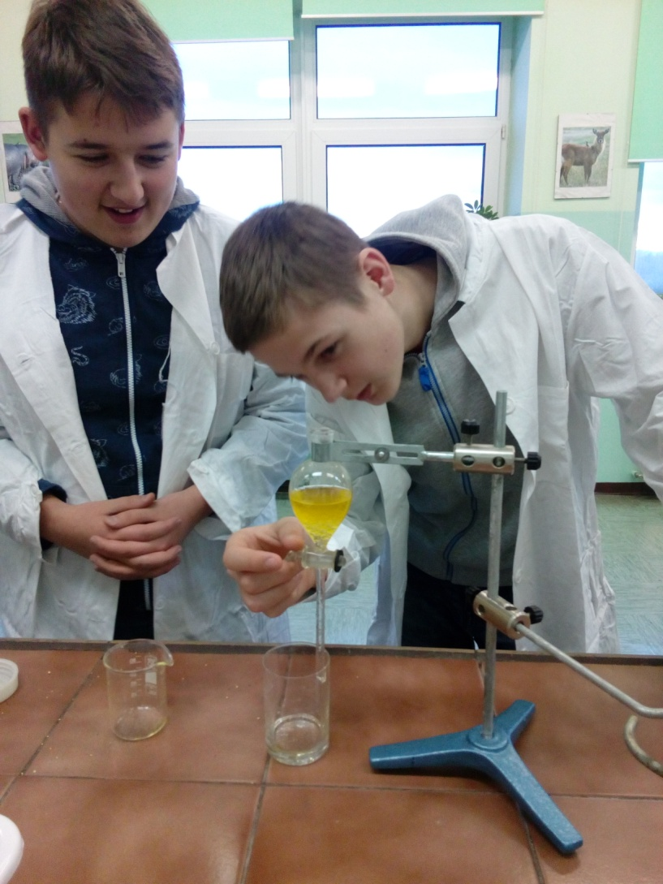
Użycie rozdzielacza

Slide 8
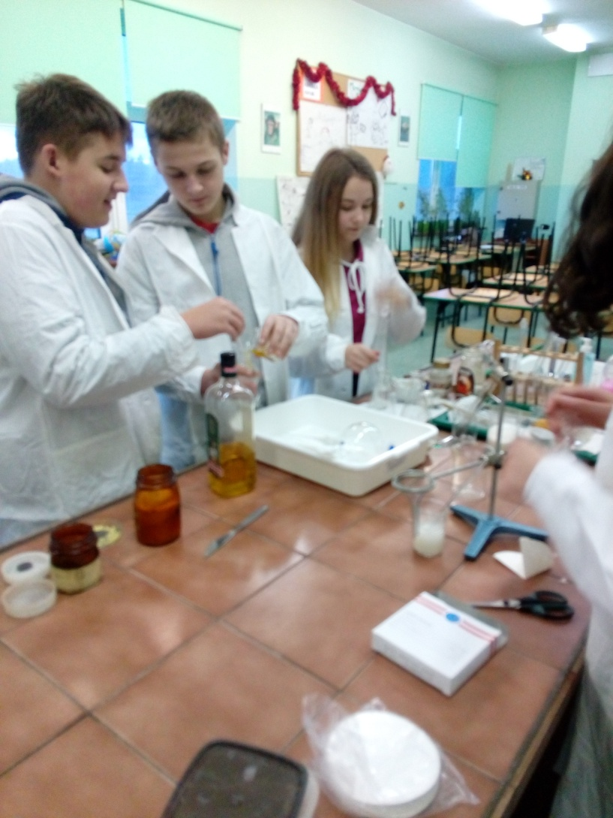
Sporządzanie roztworu właściwego

Slide 9
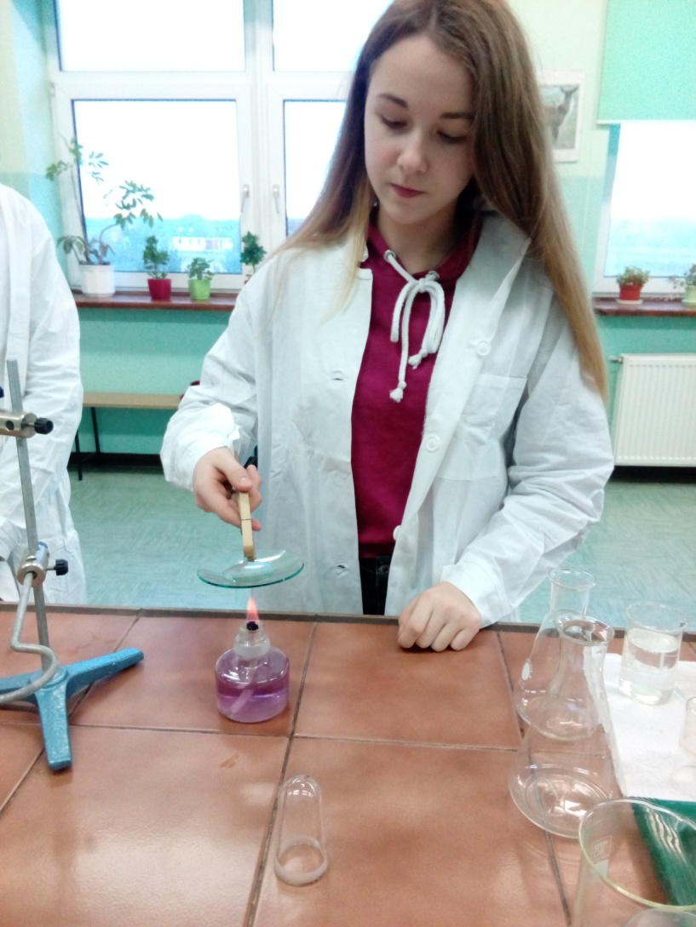
Rozdzielanie roztworu przez odparowanie

Slide 10
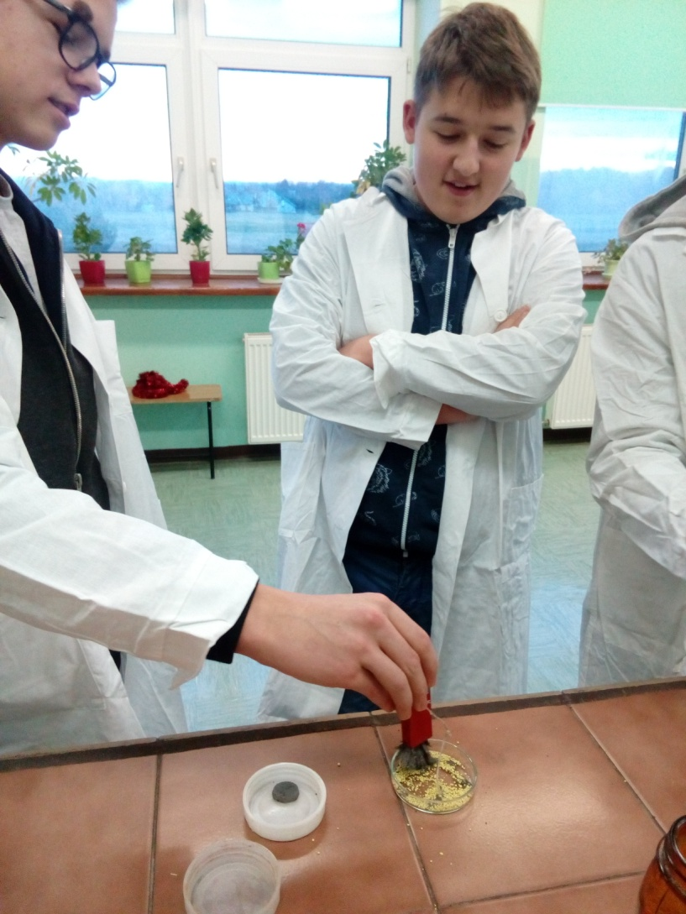
Rozdzielanie mieszaniny niejednorodnej

Slide 11
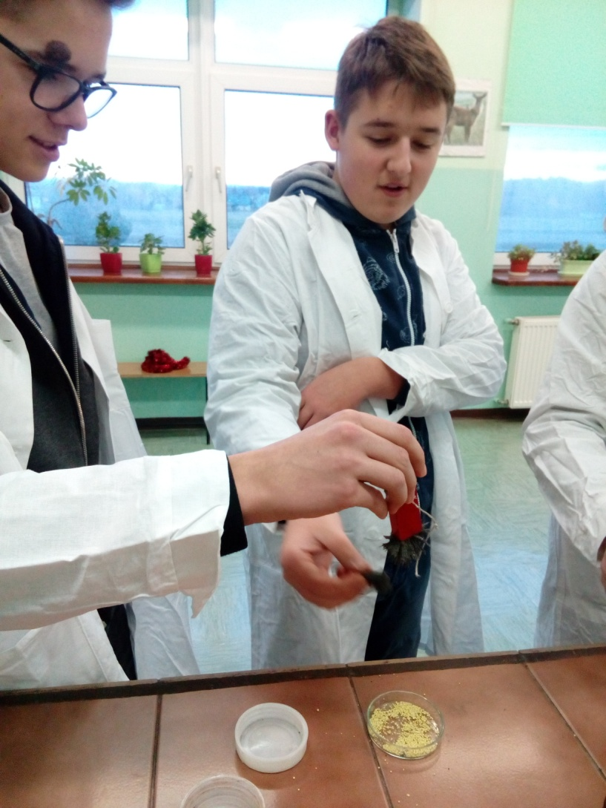
Wykorzystanie pola magnetycznego do rozdzielenia żelaza i siarki

Slide 12
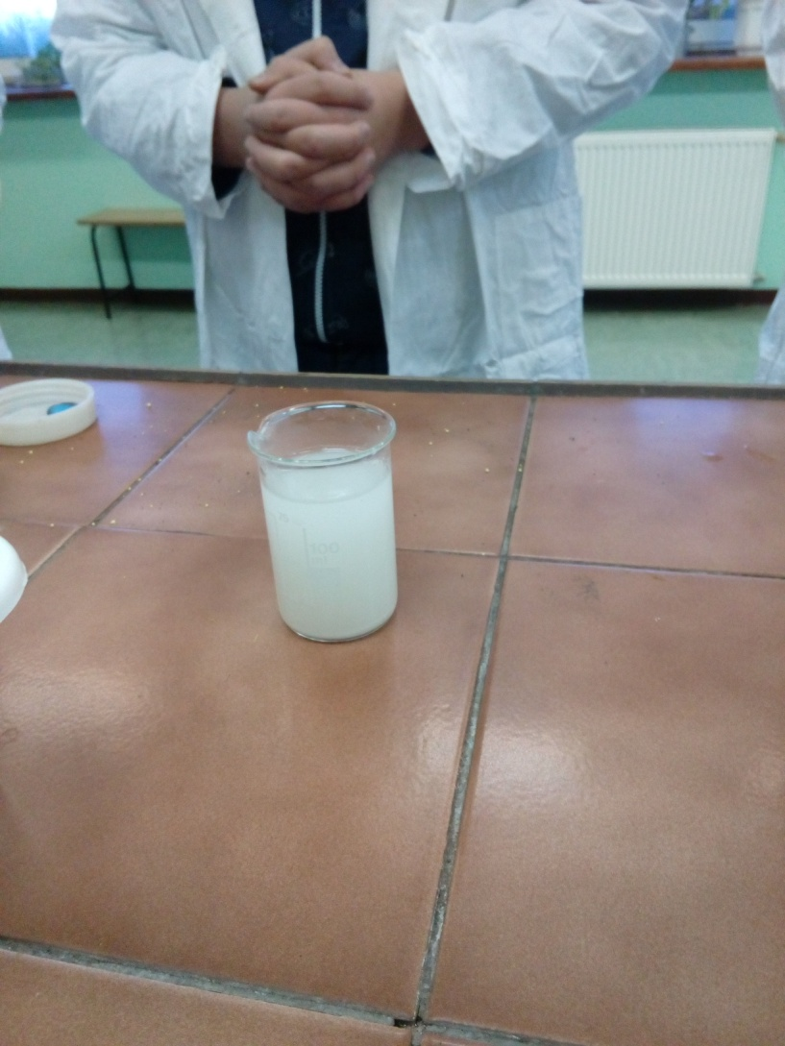
Sedymentacja

